Slide 1

PHÒNG GIÁO DỤC VÀ ĐÀO TẠO HUYỆN PHÚ GIÁO
TRƯỜNG TIỂU HỌC VĨNH HÒA B
MÔN: CHÍNH TẢ
LỚP: 3
GIÁO VIÊN: LÊ QUỲNH MAI

Slide 2


Thứ ba, ngày 4 tháng 12 năm 2018
Chính tả
Kiểm tra bài cũ

Slide 3
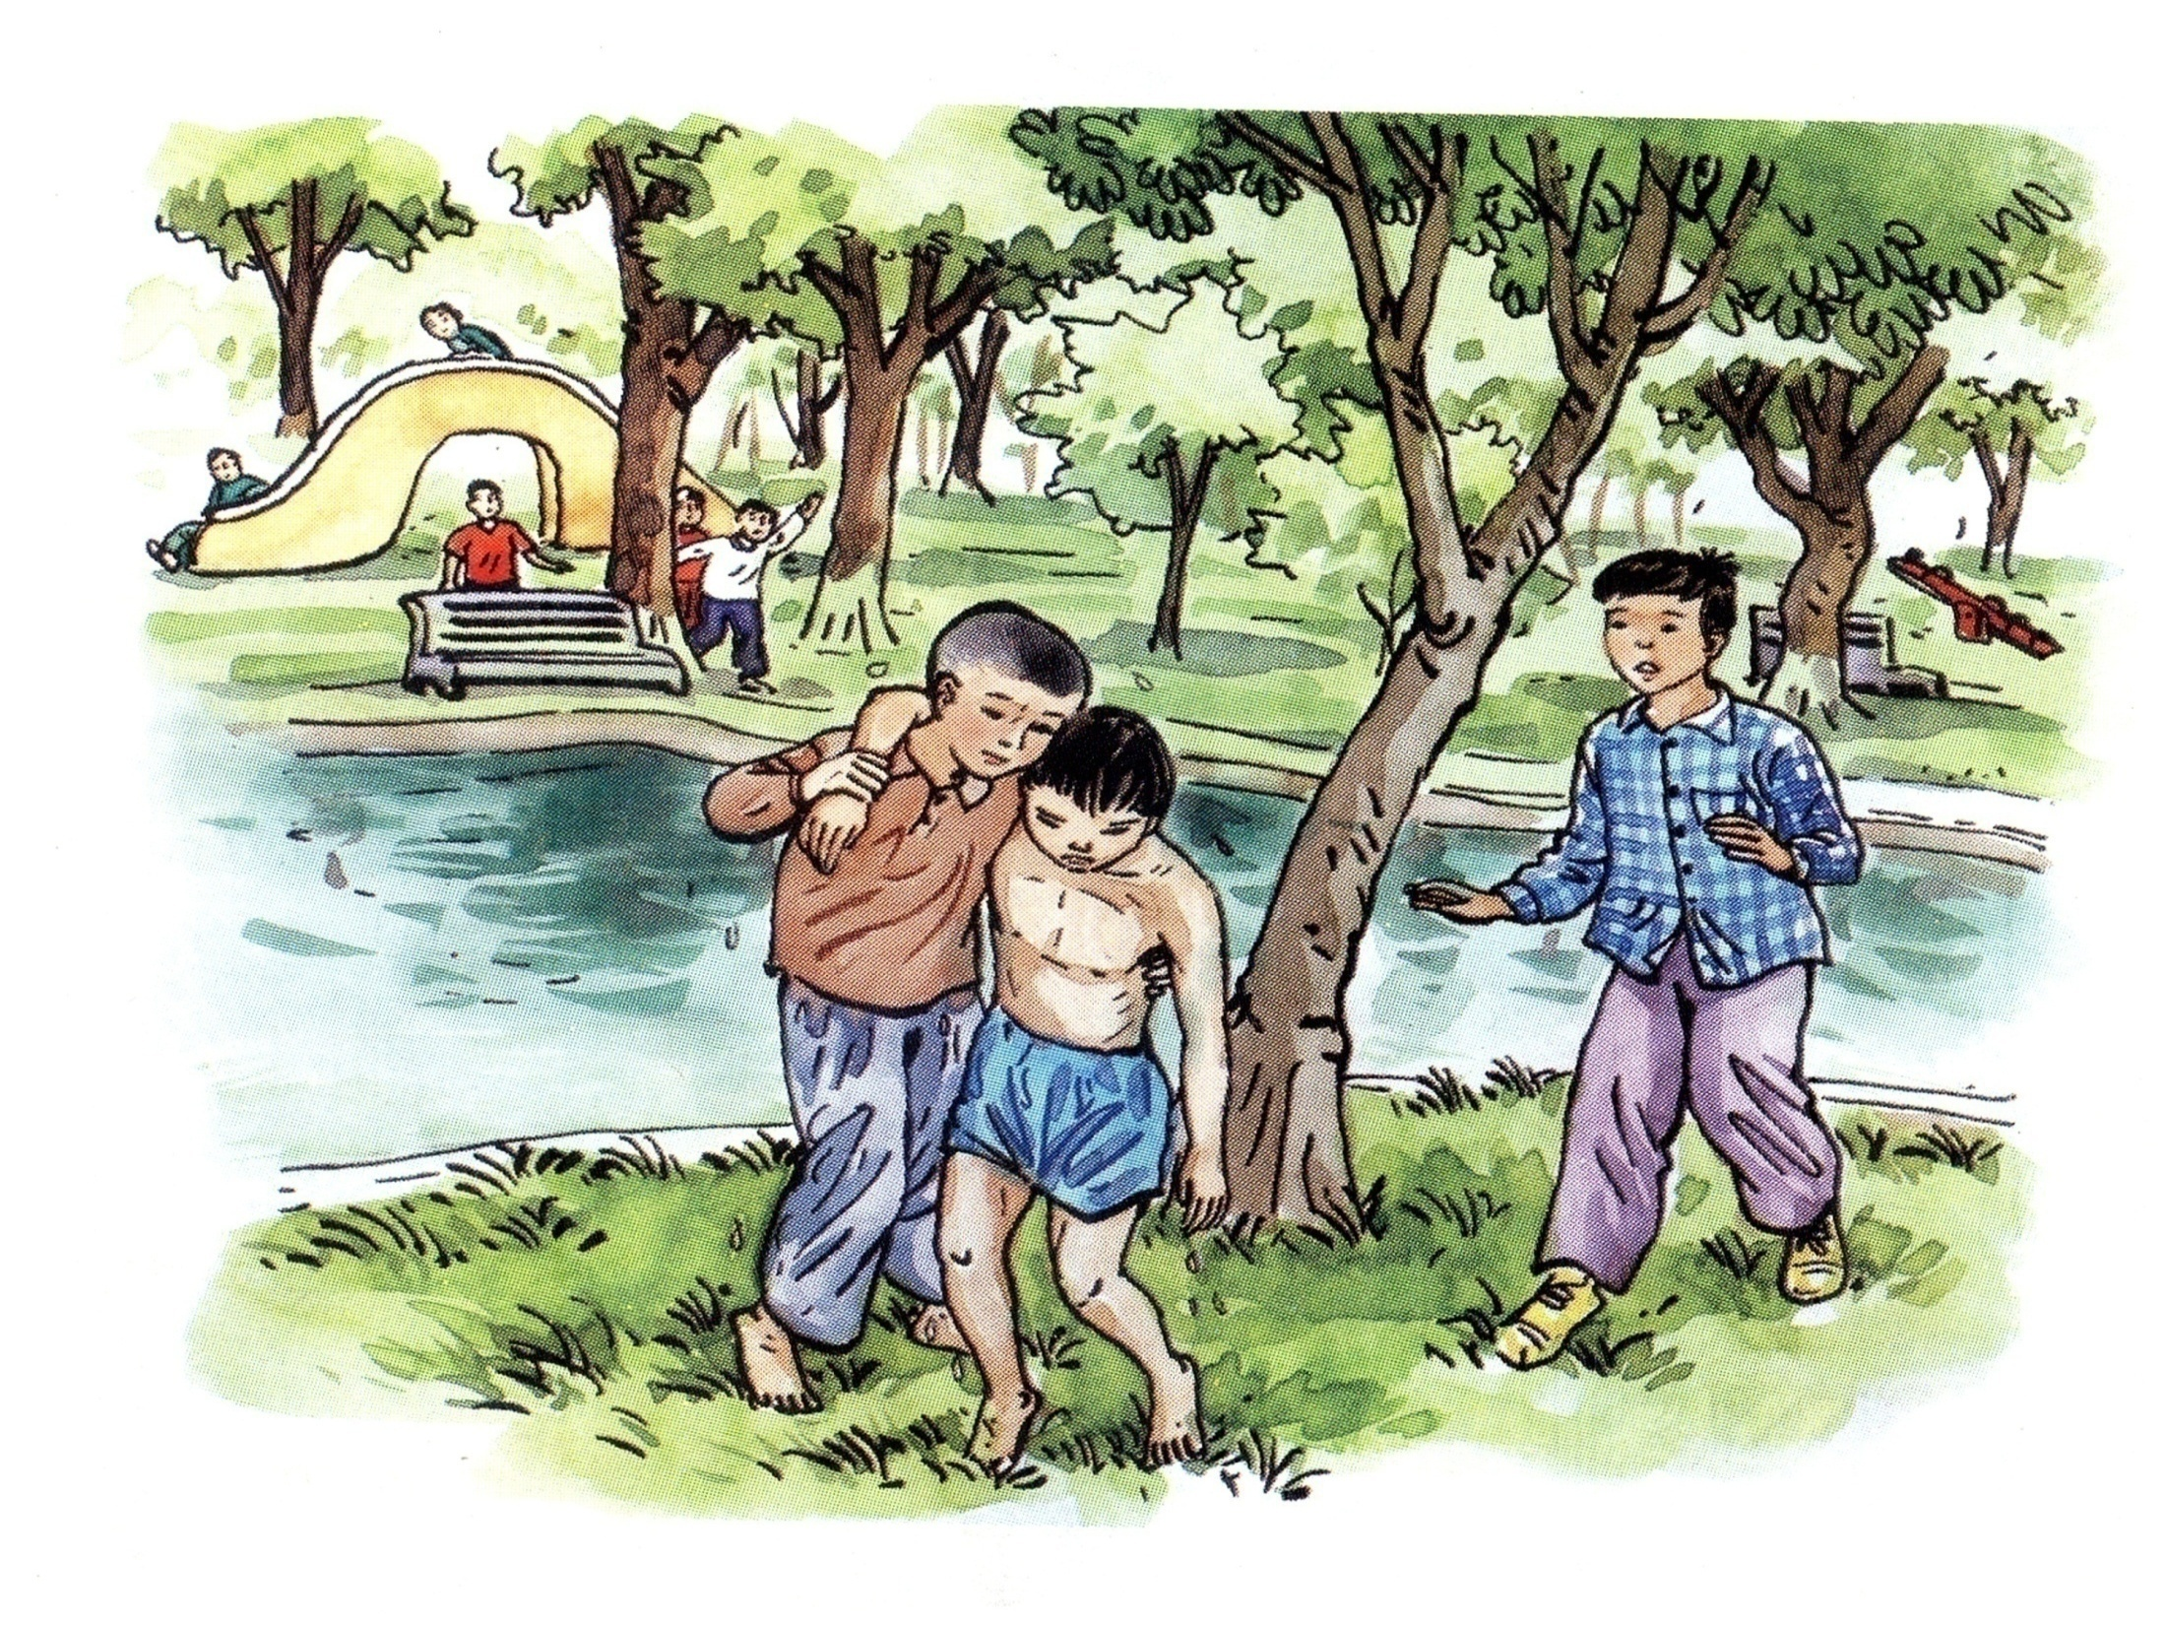

Slide 4


Thứ ba, ngày 4 tháng 12 năm 2018
Chính tả (Nghe viết)
Đôi bạn
Câu hỏi: Qua đoạn văn trên, em hãy cho biết tính cách của người làng quê như thế nào?

Slide 5
Thứ ba, ngày 4 tháng 12 năm 2018
Chính tả (Nghe viết)
Đôi bạn
Tìm chữ khó viết
Về nhà, Thành và Mến sợ bố lo, không dám kể cho bố nghe chuyện xảy ra. Mãi khi Mến đã về quê, bố mới biết chuyện. Bố bảo :
- Người ở làng quê như thế đấy, con ạ. Lúc đất nước có chiến tranh, họ sẵn lòng sẻ nhà sẻ cửa. Cứu người, họ không hề ngần ngại.
Nguyễn Minh

Slide 6
Thứ ba, ngày 4 tháng 12 năm 2018
Chính tả (Nghe viết)
Đôi bạn
Luyện viết chữ khó

Slide 7
Thứ ba, ngày 4 tháng 12 năm 2018
Chính tả (Nghe viết)
Đôi bạn

Slide 8
Thứ ba, ngày 4 tháng 12 năm 2018
Chính tả (Nghe viết)
Đôi bạn
Sửa lỗi
Về nhà, Thành và Mến sợ bố lo, không dám kể cho bố nghe chuyện xảy ra. Mãi khi Mến đã về quê, bố mới biết chuyện. Bố bảo :
- Người ở làng quê như thế đấy, con ạ. Lúc đất nước có chiến tranh, họ sẵn lòng sẻ nhà sẻ cửa. Cứu người, họ không hề ngần ngại.
Về nhà, Thành và Mến sợ bố lo, không dám kể cho bố nghe chuyện xảy ra. Mãi khi Mến đã về quê, bố mới biết chuyện. Bố bảo :
- Người ở làng quê như thế đấy, con ạ. Lúc đất nước có chiến tranh, họ sẵn lòng sẻ nhà sẻ cửa. Cứu người, họ không hề ngần ngại.

Slide 9

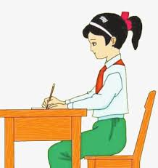
Viết chính tả

Slide 10
Thứ ba, ngày 4 tháng 12 năm 2018
Chính tả (Nghe viết)
Đôi bạn
Sửa lỗi
Về nhà, Thành và Mến sợ bố lo, không dám kể cho bố nghe chuyện xảy ra. Mãi khi Mến đã về quê, bố mới biết chuyện. Bố bảo :
- Người ở làng quê như thế đấy, con ạ. Lúc đất nước có chiến tranh, họ sẵn lòng sẻ nhà sẻ cửa. Cứu người, họ không hề ngần ngại.

Slide 11
Thứ ba, ngày 4 tháng 12 năm 2018
Chính tả (Nghe viết)
Đôi bạn
Bài 2. Em chọn từ nào trong ngoặc đơn để điền vào chỗ trống ?
- (châu, trâu) : Bạn em đi chăn………. , bắt được nhiều …….. chấu.
- (chật, trật) : Phòng họp ……. chội và nóng bức nhưng mọi người vẫn rất …… tự.
- (chầu, trầu) : Bọn trẻ ngồi ……. hẫu, chờ bà ăn ……. rồi kể chuyện cổ tích.
trâu
châu
chật
trật
chầu
trầu

Slide 12
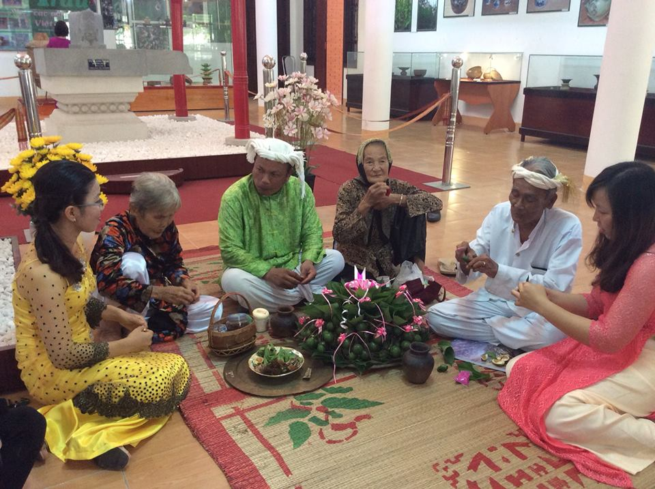

Slide 13
Thứ ba, ngày 4 tháng 12 năm 2018
Chính tả (Nghe viết)
Bài 2

Slide 14

Dặn dò:
Xem lại bài, viết những từ còn sai.
Chuẩn bị bài mới “Về quê ngoại”

Slide 15


Chúc thầy cô sức khỏe, ,
chúc các em học tập tốt.

